Slide 1
"Бәйтерек"мектебіндегі тәрбие жұмысының қорытындысы
2021-2022 оқу жылы

Slide 2
Цели и задачи воспитательной работы на 2021-2022 год
-ориентир на создание в школе психологически комфортной среды для каждого ребенка и взрослого, без которой
невозможно конструктивное взаимодействие обучающихся и педагогов
Задачи:
- неукоснительное соблюдение законности и прав семьи и ребенка, соблюдения конфиденциальности информации о
ребенке и семье, приоритета безопасности ребенка при нахождении в школе;
- реализация процесса воспитания главным образом через создание в школе детско-взрослых общностей, которые
бы объединяли детей и педагогов яркими и содержательными событиями, общими позитивными эмоциями и
доверительными отношениями друг к другу;
- организация основных совместных дел обучающихся и педагогов как предмета совместной заботы и взрослых, и
детей;
- системность, целесообразность и не шаблонность воспитания как условия его эффективности.

Slide 3
Приоритетными направлениями воспитательной работы являлись:
патриотическое;
духовно – нравственное;
эстетическое;
экологическое;
эстетическое.
семейное
национальное
физическое

Slide 4
Классными руководителями в течение 2021 – 2022 учебного года были проведены следующие открытые мероприятия
Классный руководитель | мероприятие
Учителя начальной школы | Общешкольный конкурс рисунков «Горжусь тобой, мой Казахстан» Посещение музея искусств им.А.Кастеева Выездные экскурсии в Мега, ТРЦ Форум Кукольный театр . Спектакль «Наурыз»
Когай Л.М. 5 Б класс Осипова С.П. 7 класс | Участие в фотоконкурсе . Призовое 2 место! Призовое 2 место! Военно-спортивное мероприятие «Женiс»
Абдрхманова А.М. Исаков Д.А. 6 А класс | Постановка спектакля «Маленький принц» Привлечение учеников к проведению классных часов «Компьютер – за и против»
Нурбекова Б.Ж. | Выездная экскурсия в конный клуб. Помощь в организации выборов президента школы
Калакбасова Б.Ж. | Фестиваль патриотической песни
Мамырбаева А.М. | День языков
Богаскулова С.С. | Наурыз

Slide 5
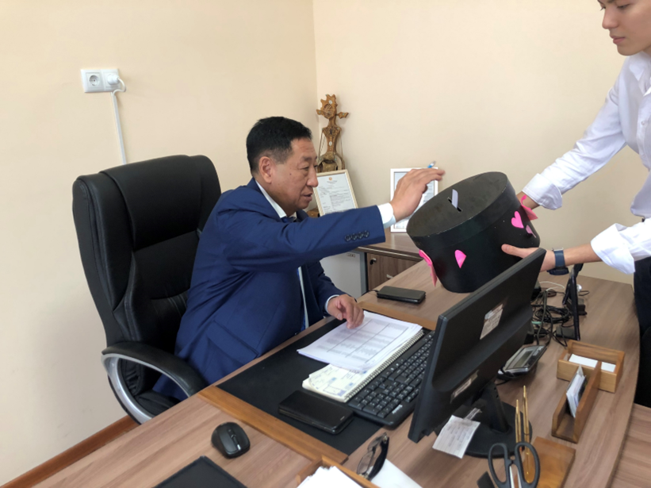
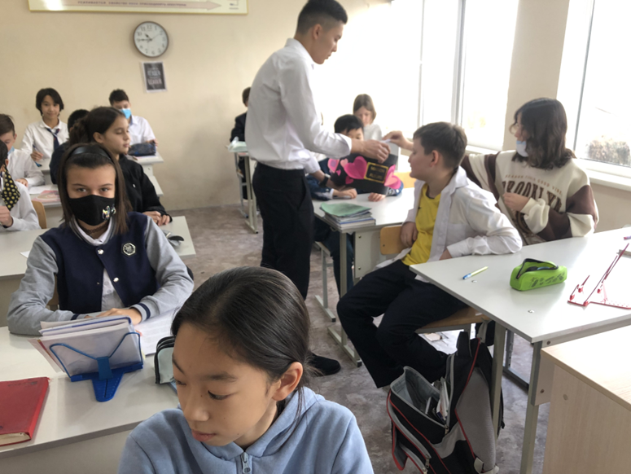
Совет Старшеклассников. Выборы президента школы
В школе продолжилась работа органов ученического самоуправления – Совет старшеклассников. В его состав вошли представители классных коллективов с 5 по 11 класс, выбранные на классных собраниях.
Проведенные мероприятия:
Рейтинг классов (по четвертям)
Рейды по школе (соблюдение порядка и МТБ)
Организация и проведения конкурса Мистер – Х
Организация и проведение дискотеки
Ведение странички в соцсетях «СМИ БАЙТЕРЕК»

Slide 6
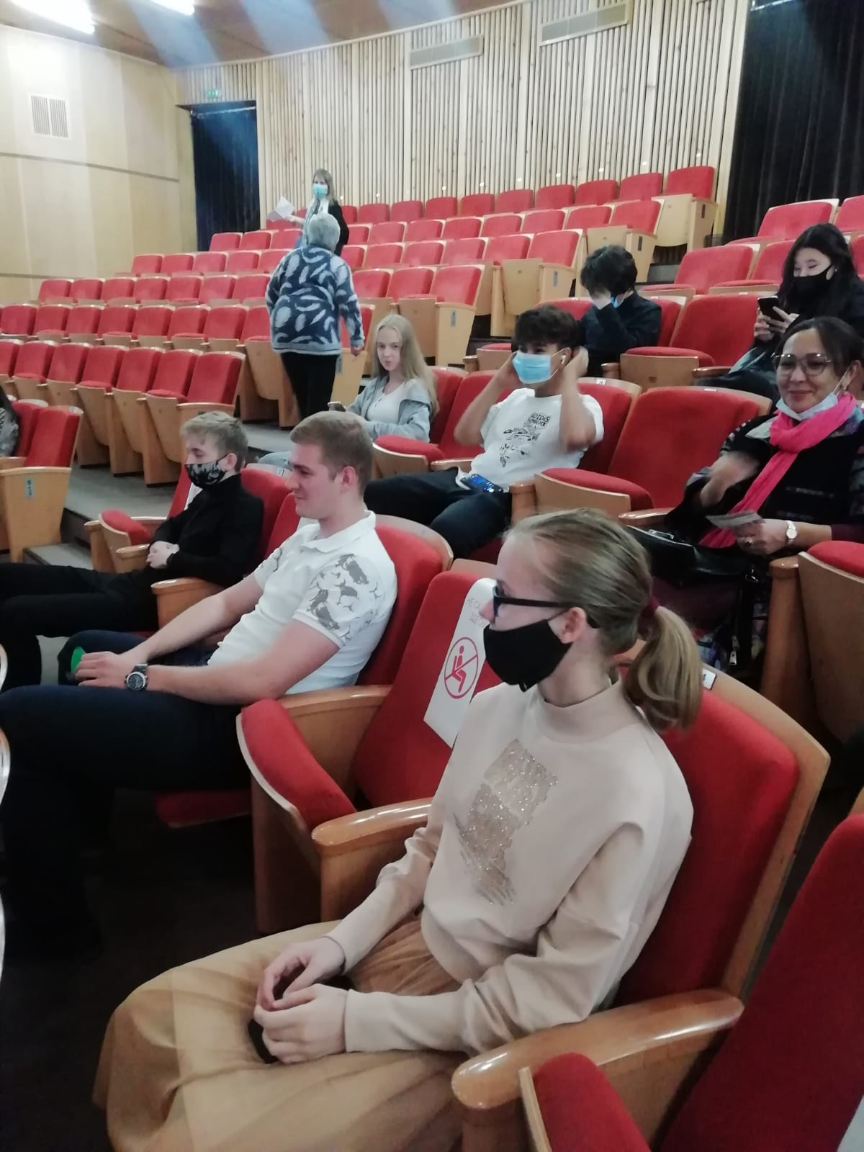
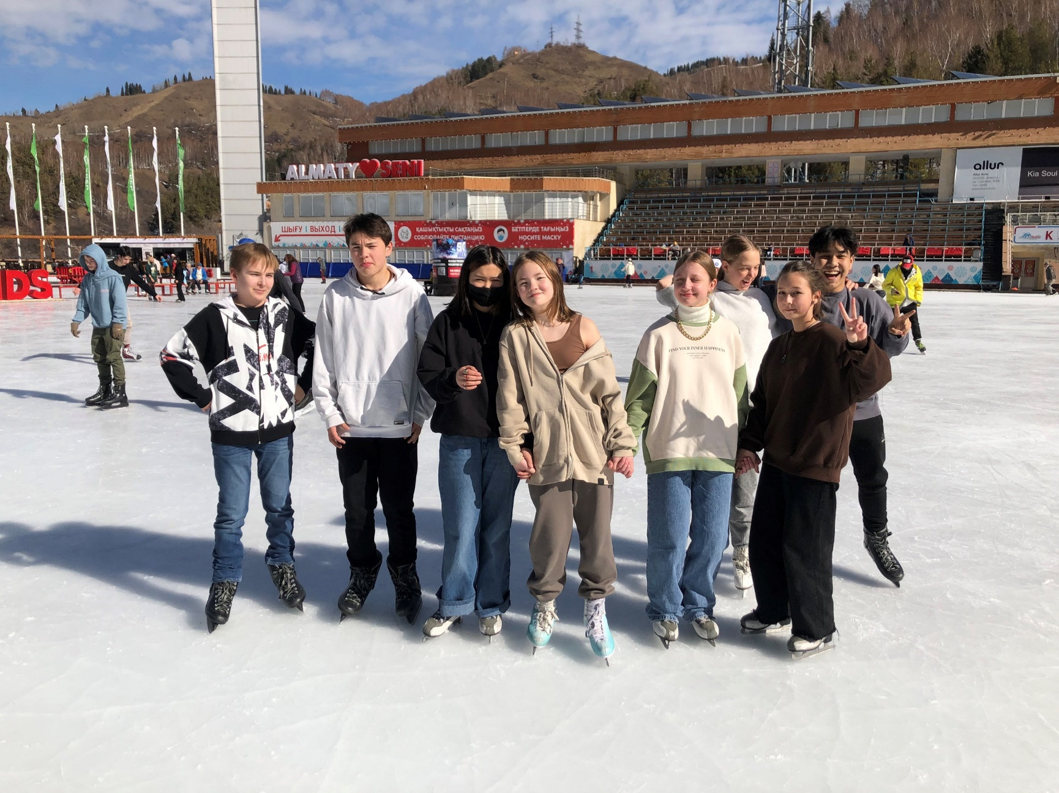
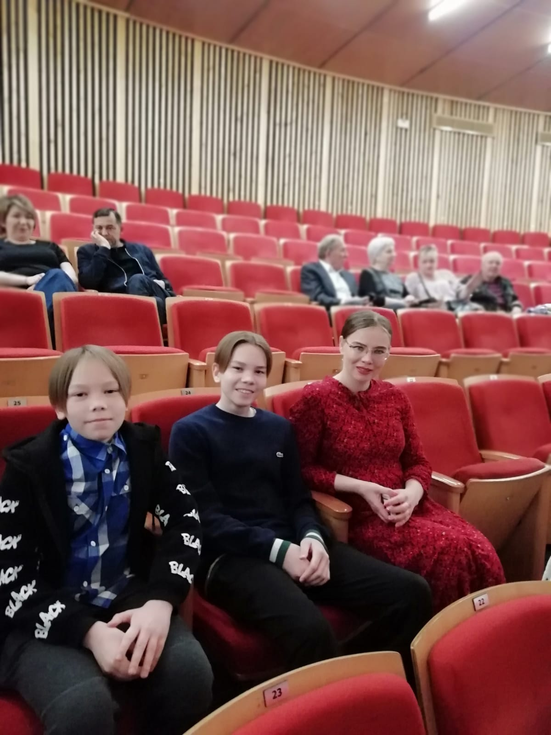
Добрые традиции:
1. Посещение театра им.М.Ю.Лермонтова
2. День здоровья

Slide 7
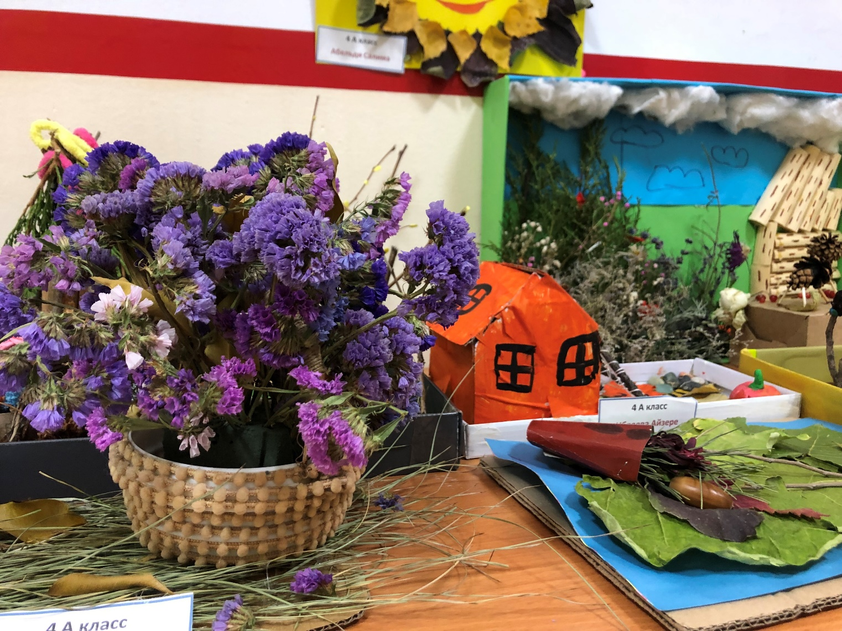
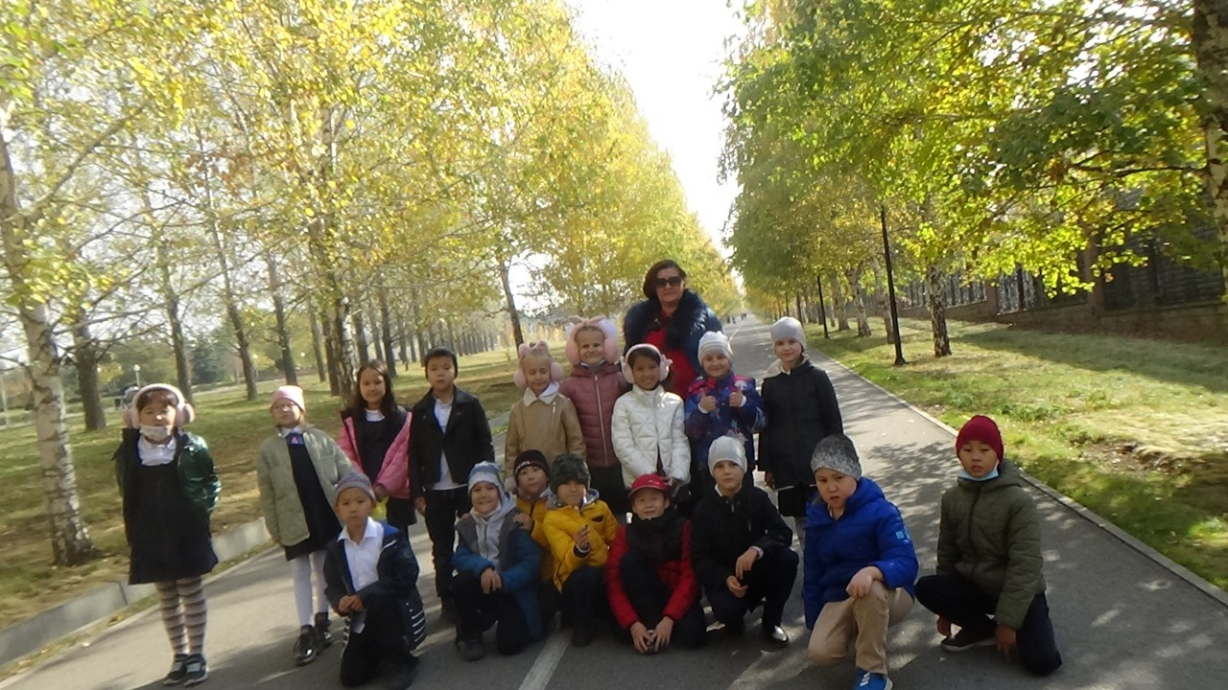
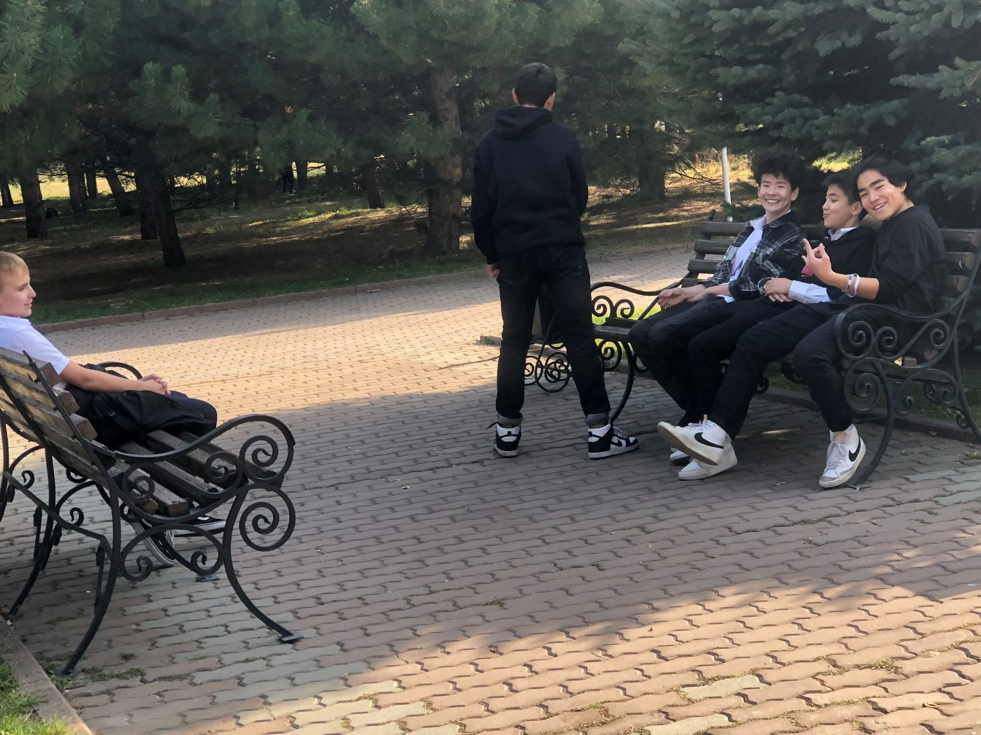
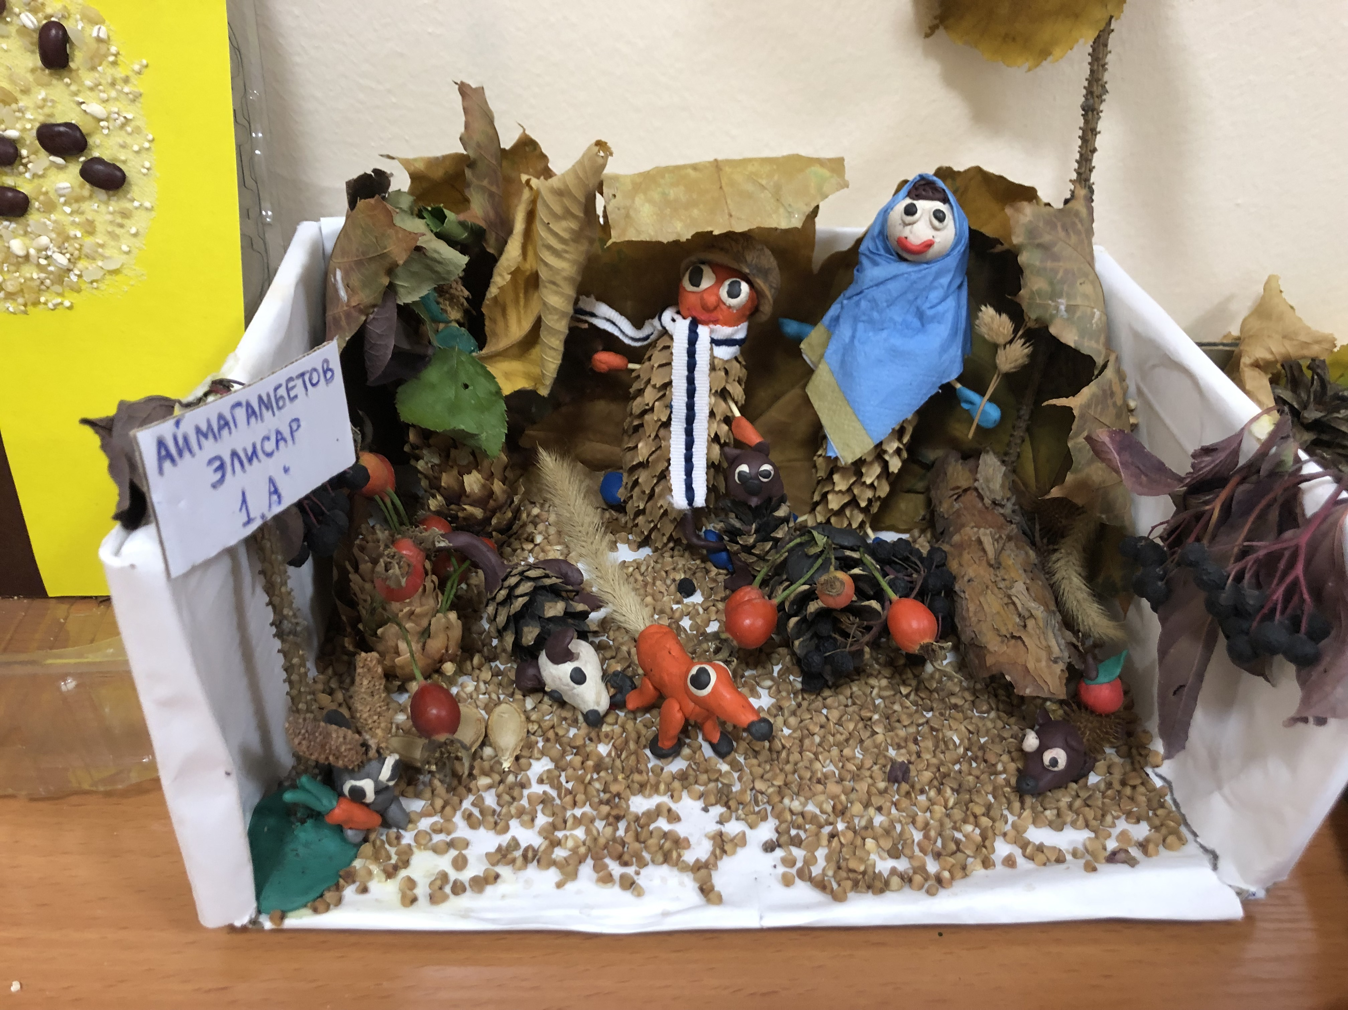
Осень

Slide 8
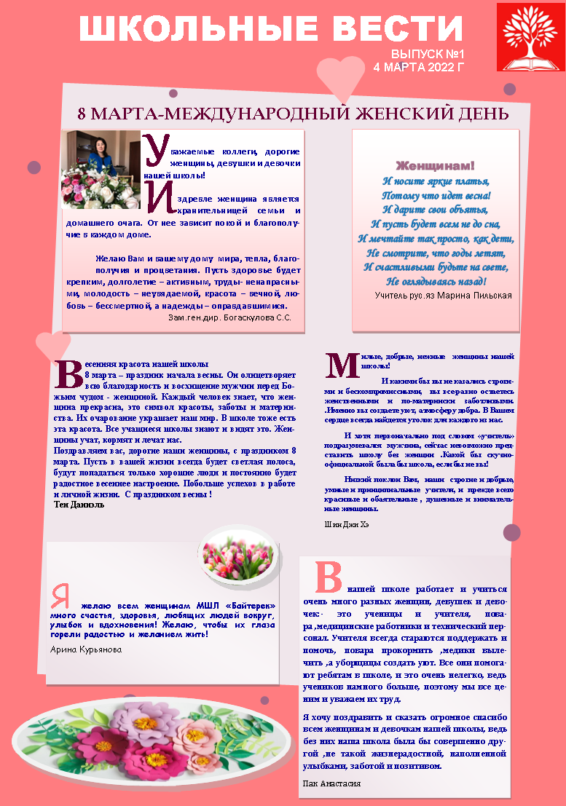
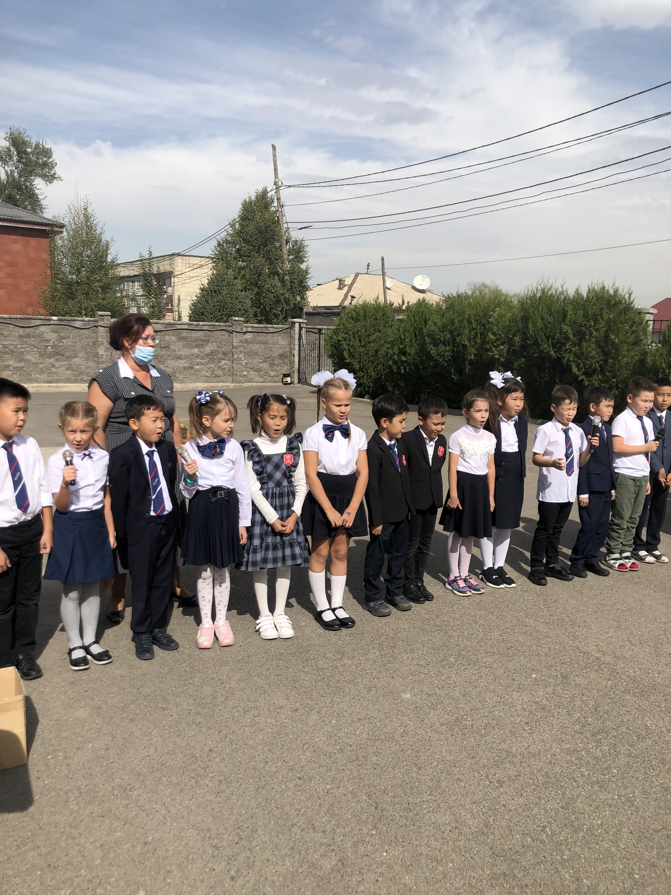
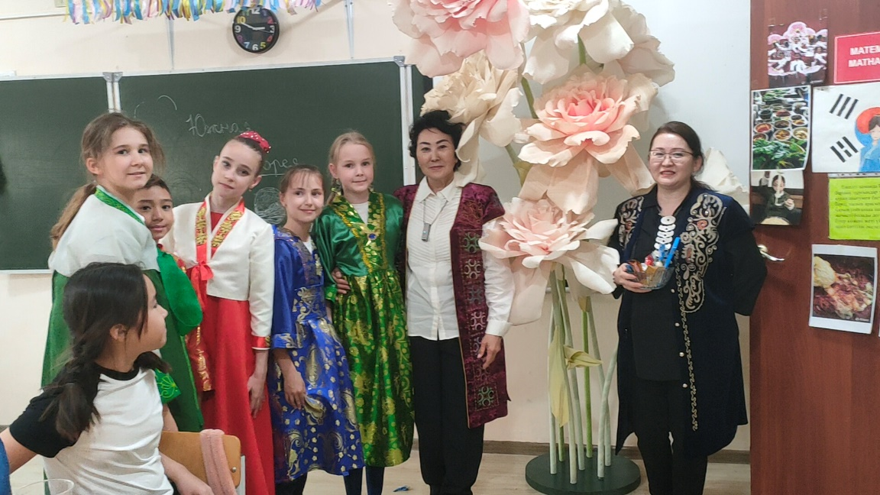
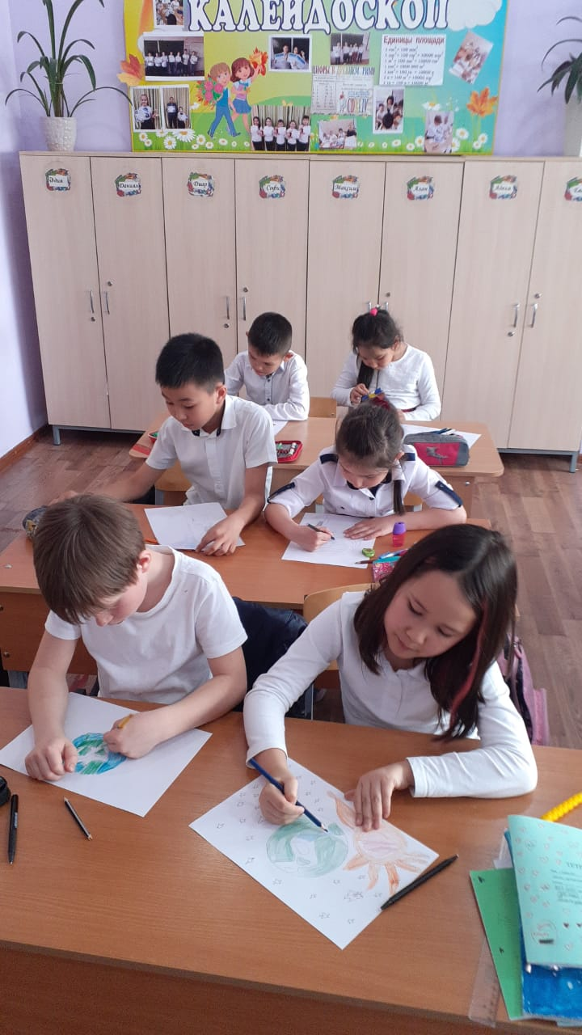
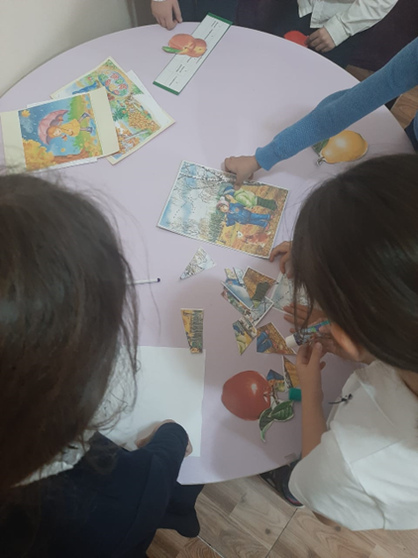
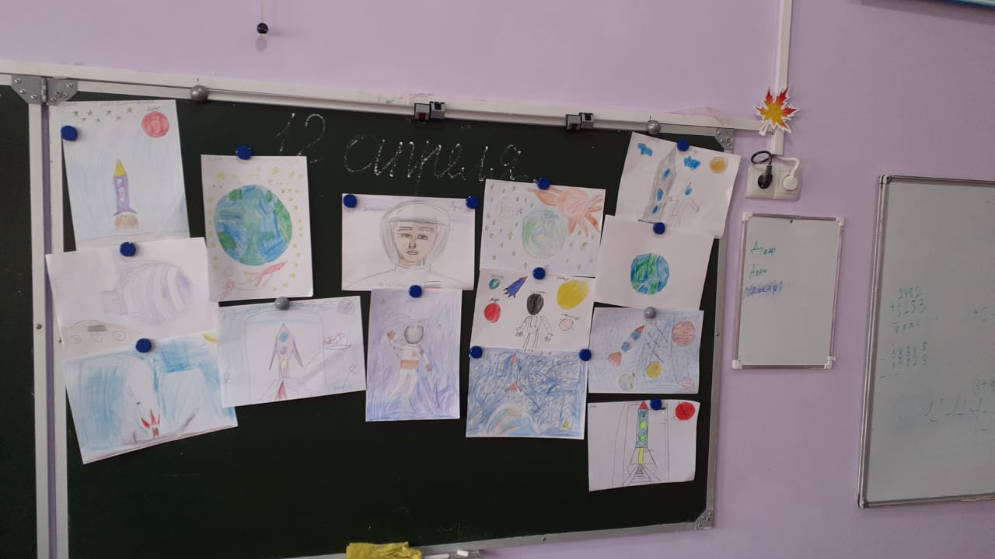
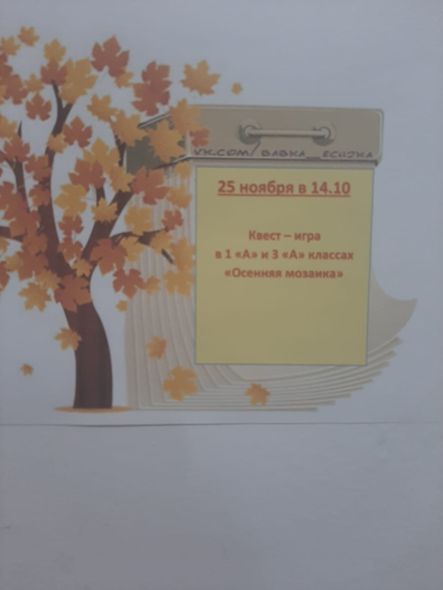
Организация и проведение общешкольных мероприятий:
1. выпуск первого номера школьной газеты к 8 Марта
2. День космонавтики
3. День языков
4. Наурыз
5. Праздник осени
6. День Независимости

Slide 9
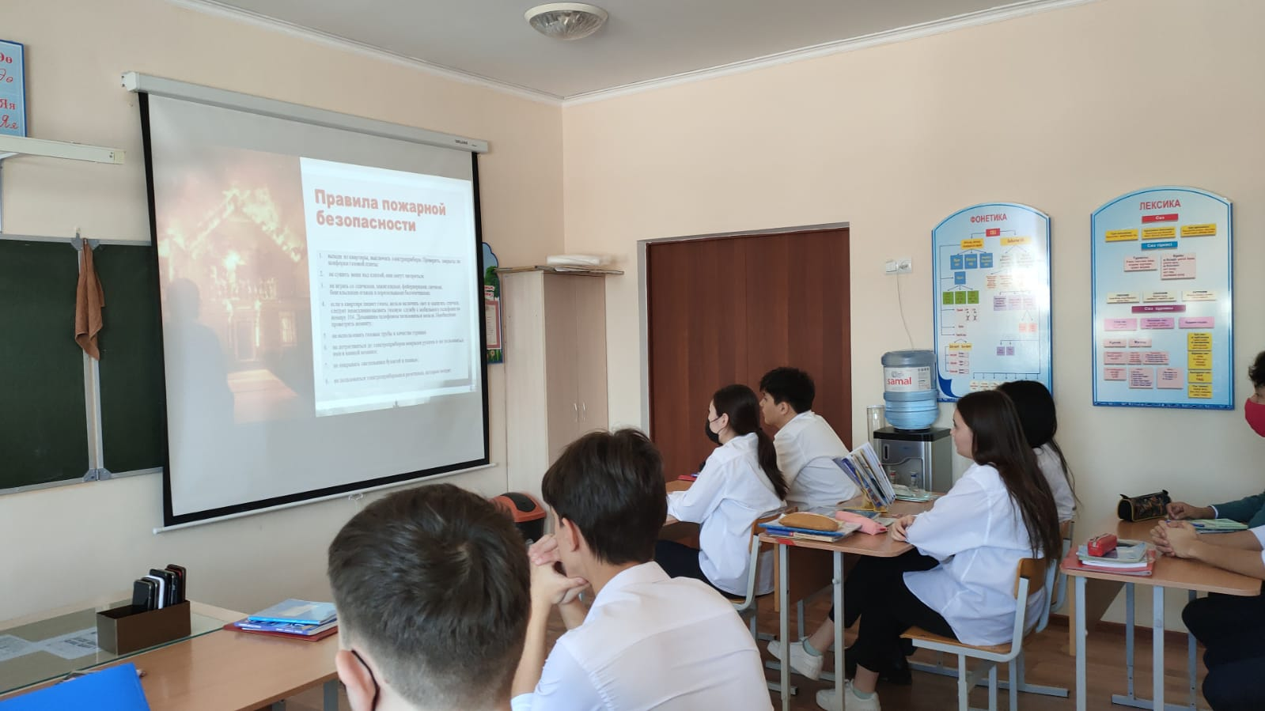
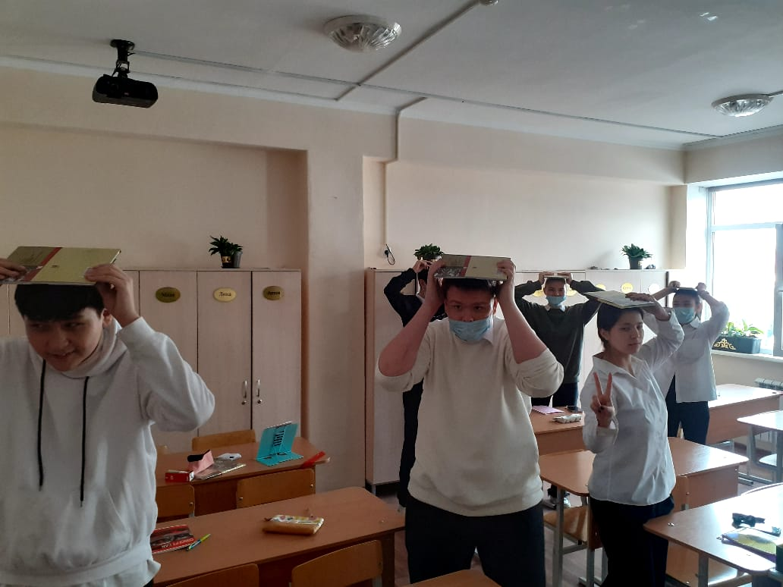
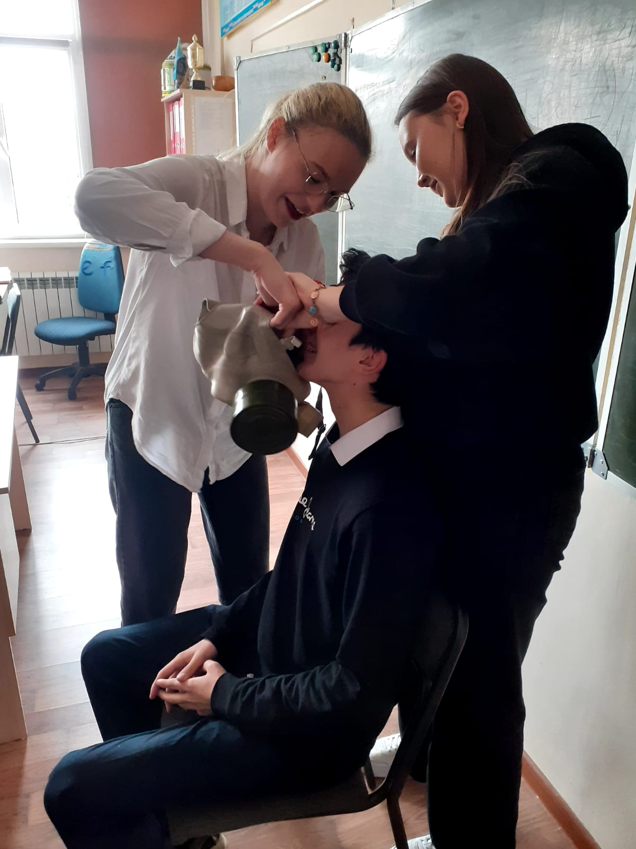
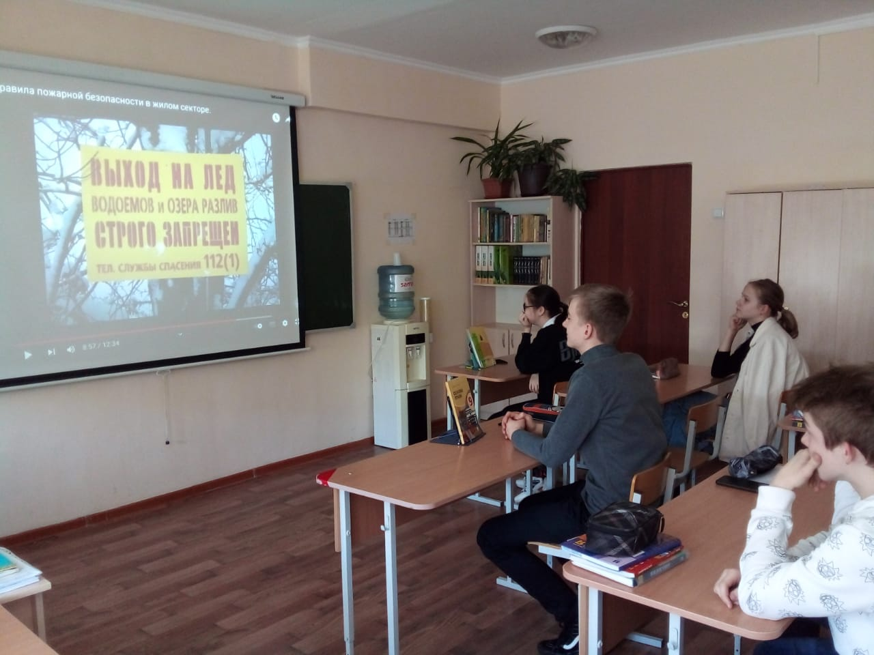
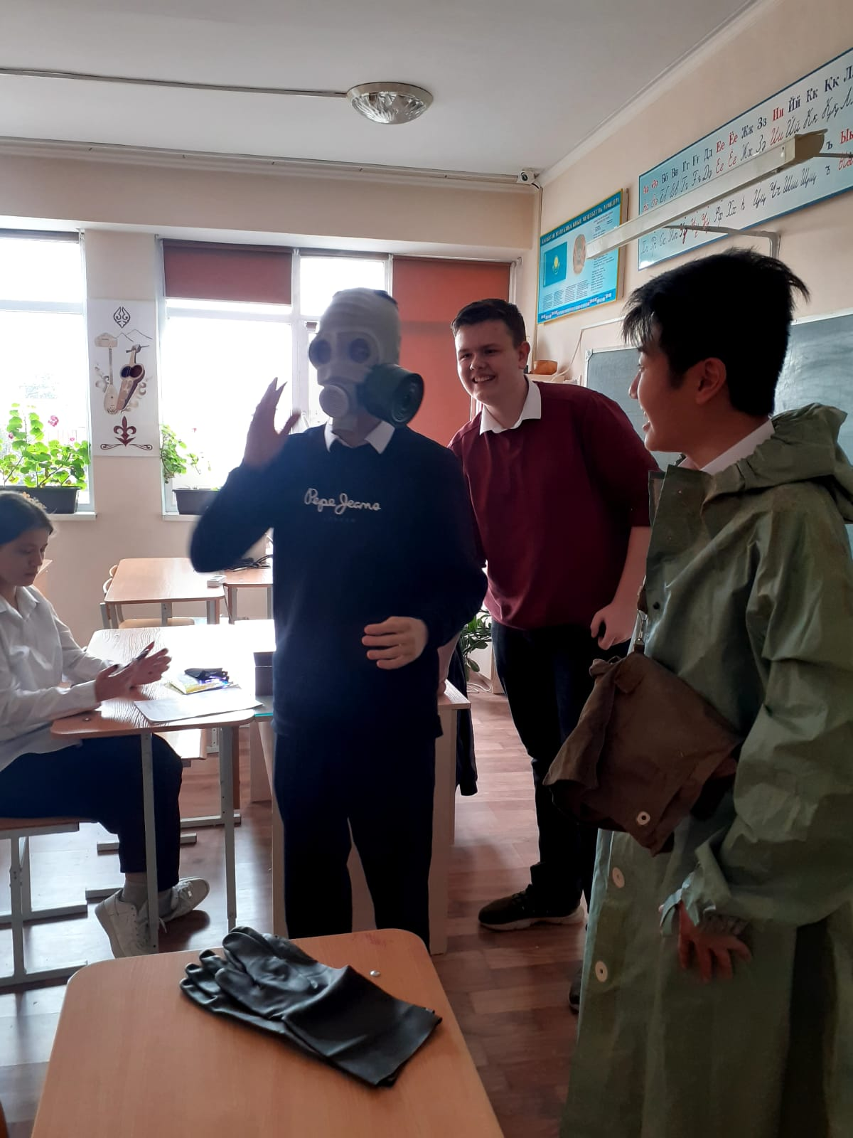
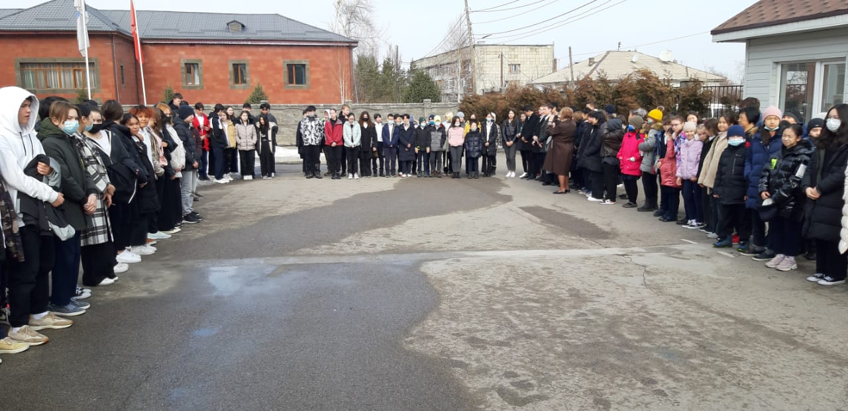
ГО и ЧС

Slide 10
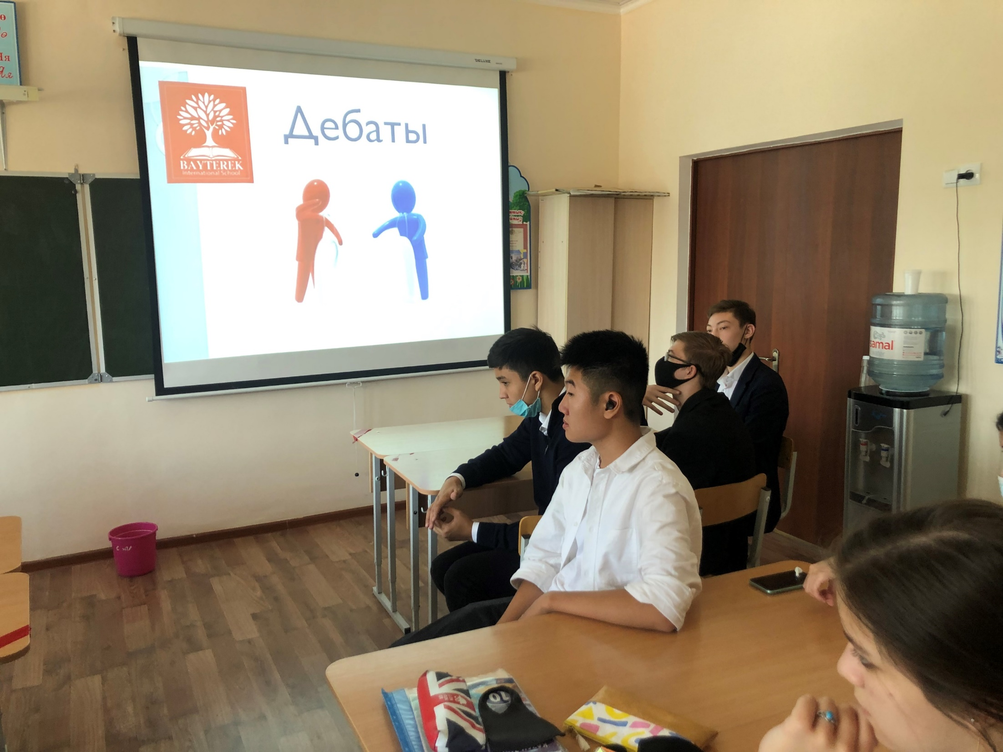
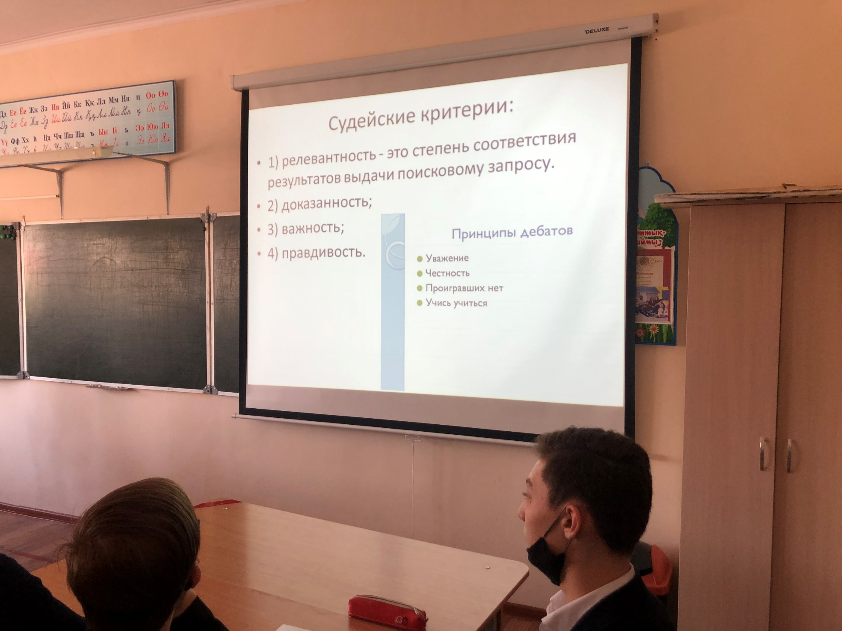
Дебатный клуб
«Байтерек»

Slide 11
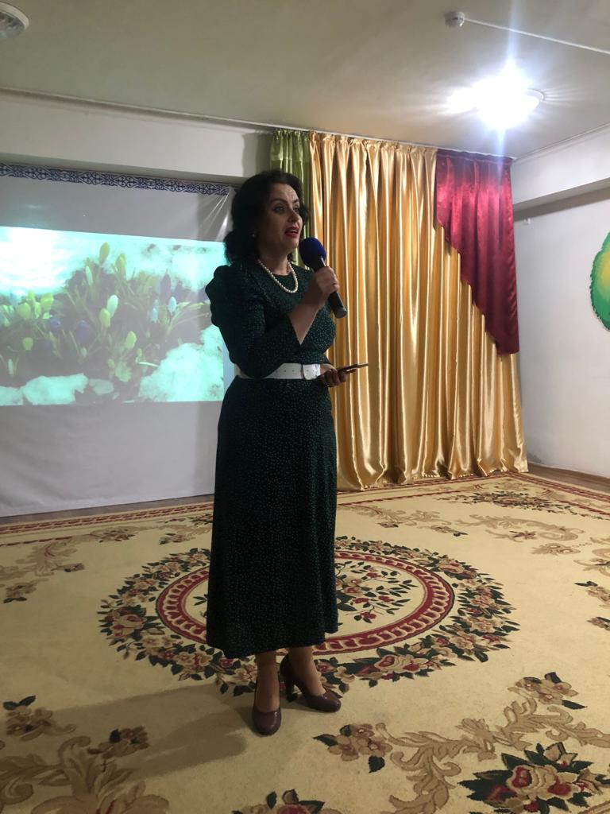
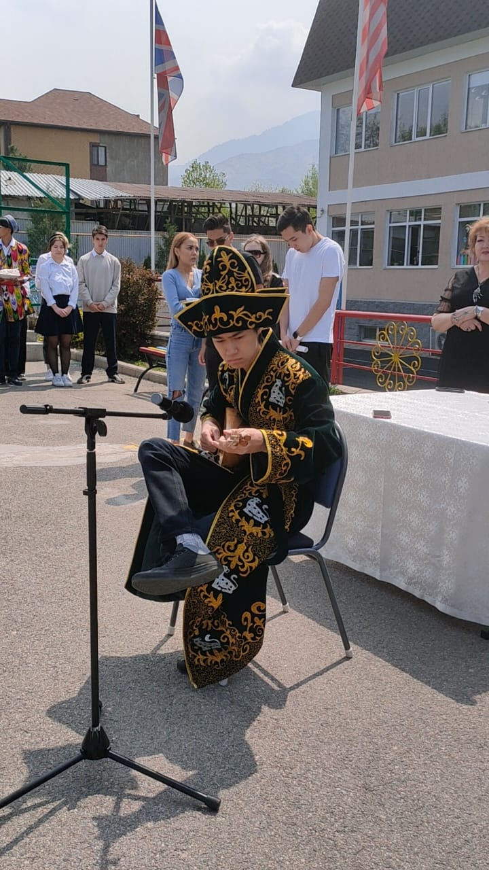
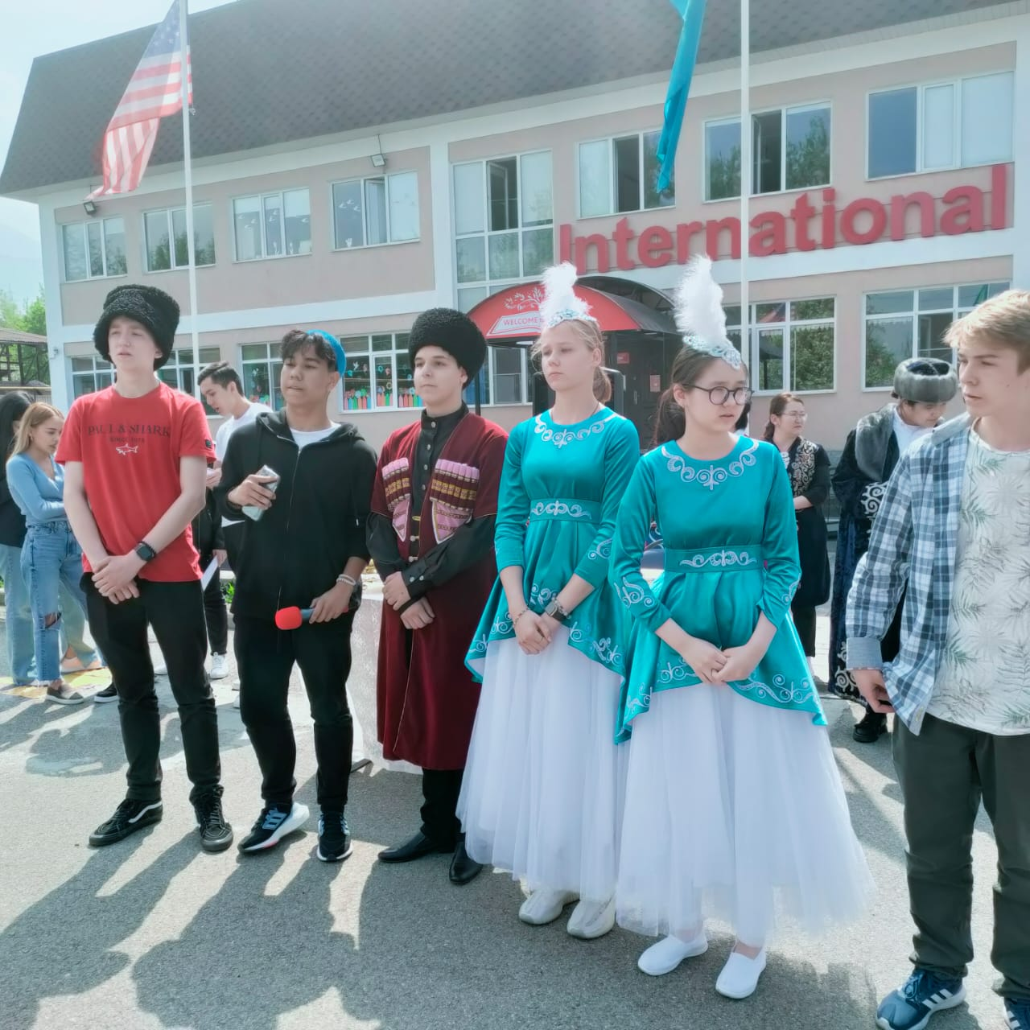
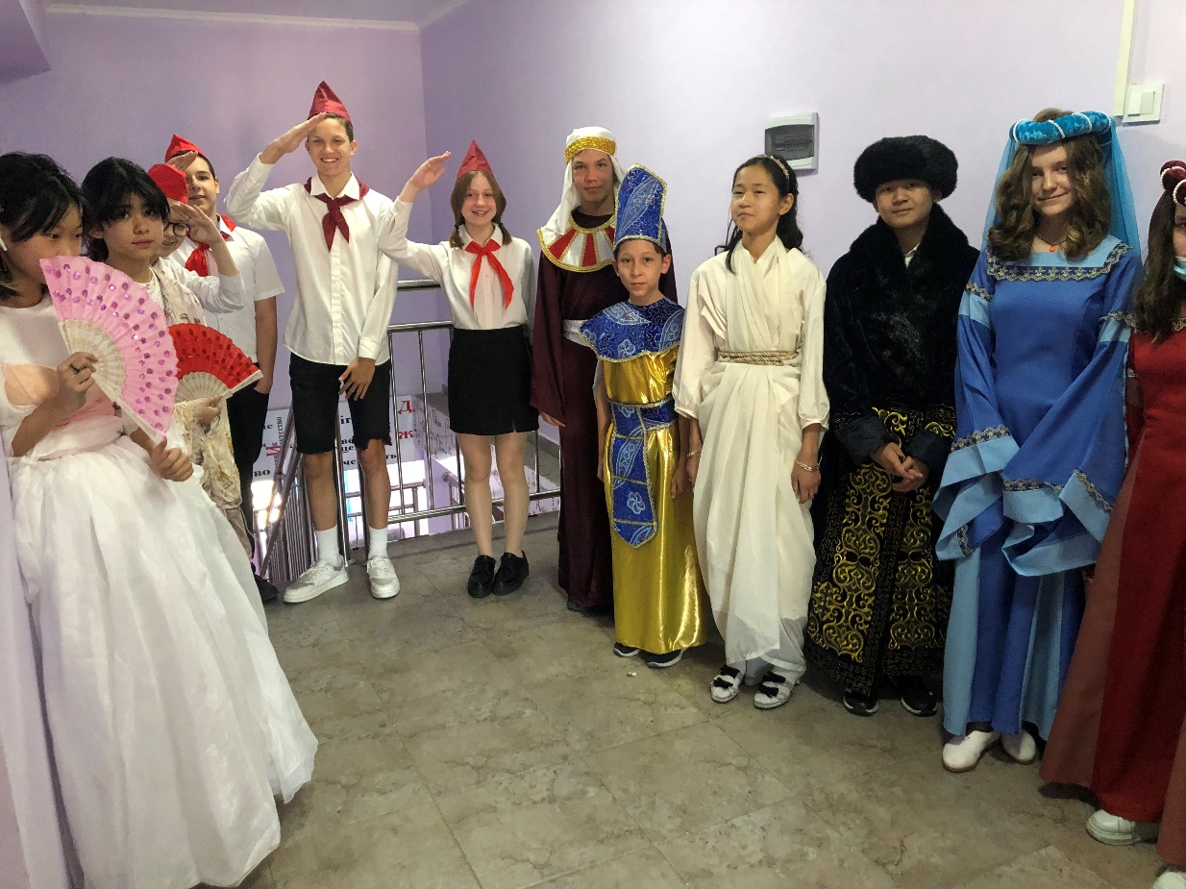
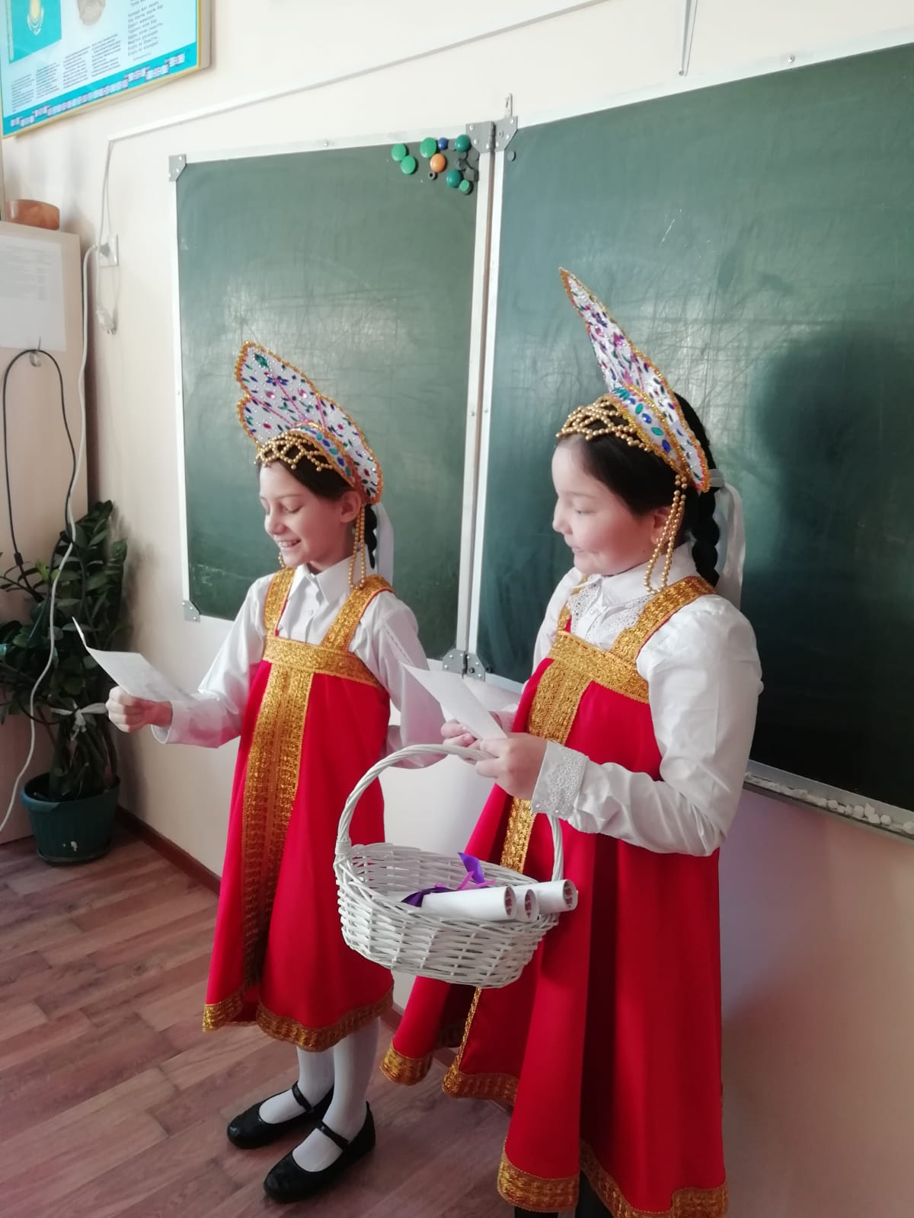
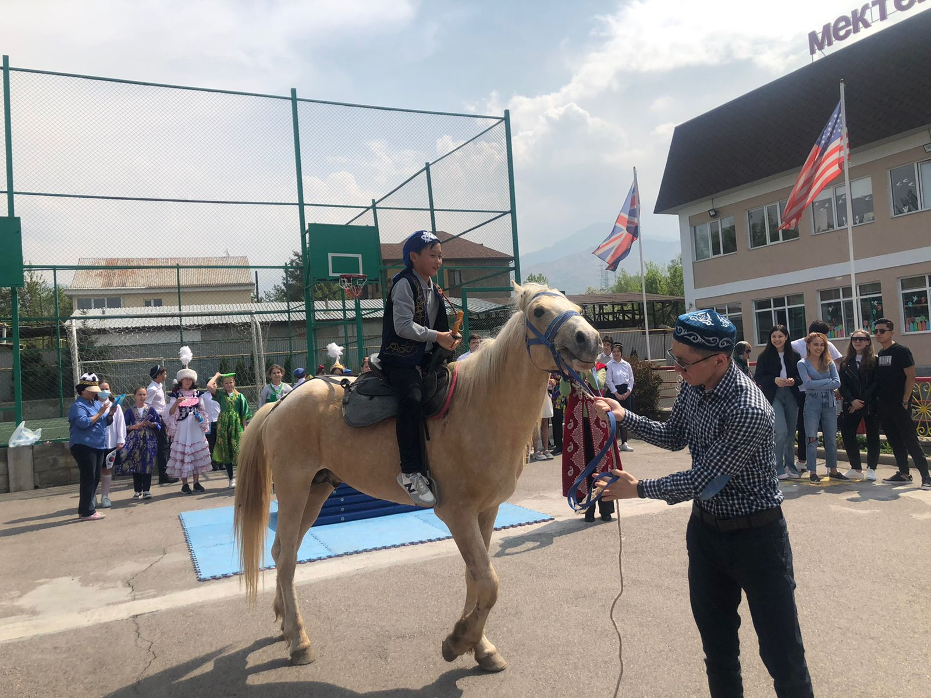
Новый формат проведения предметных декад

Slide 12
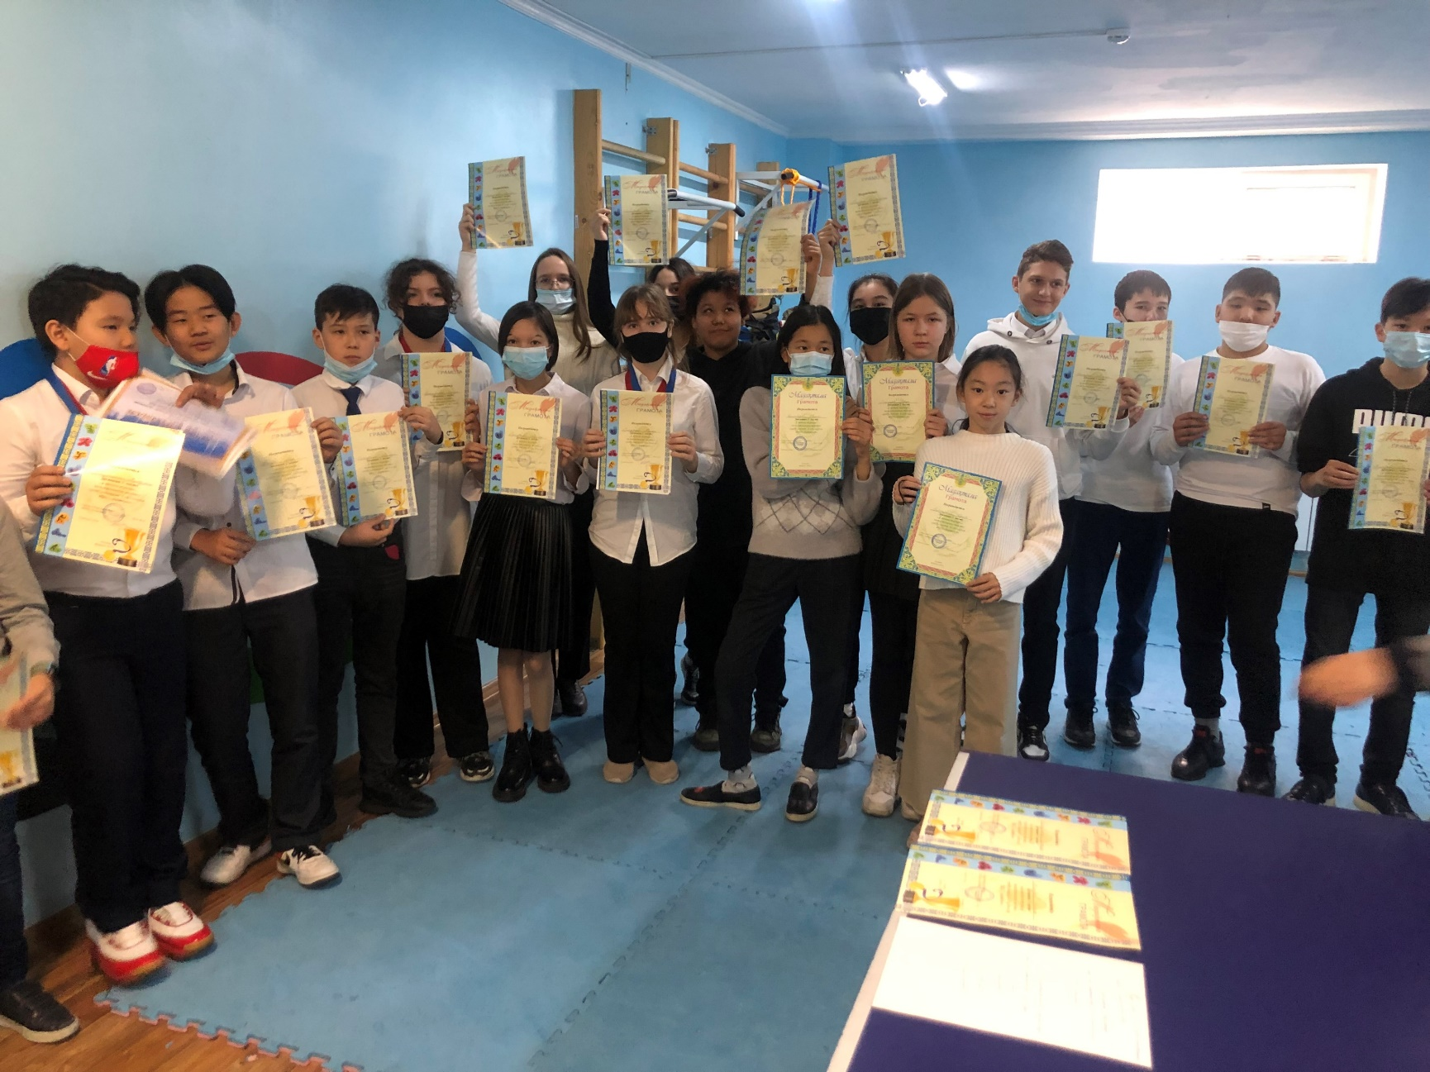
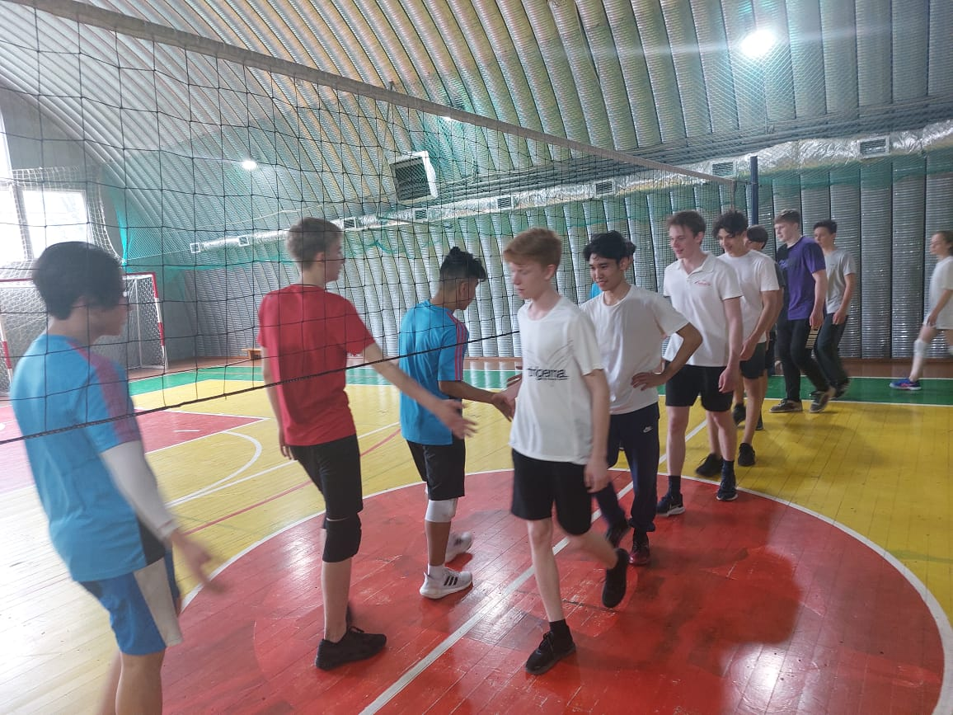
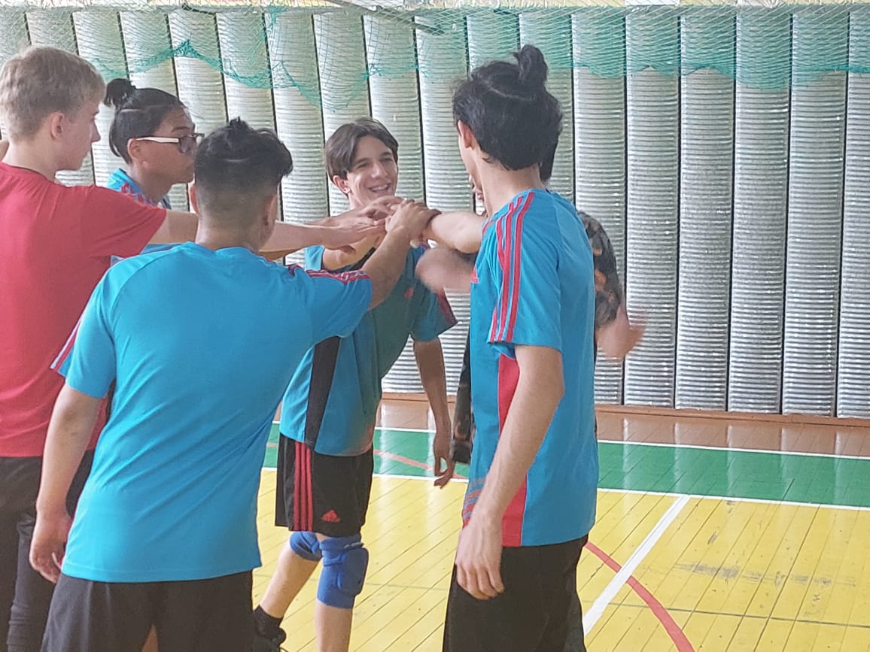
Спортивные достижения

Slide 13
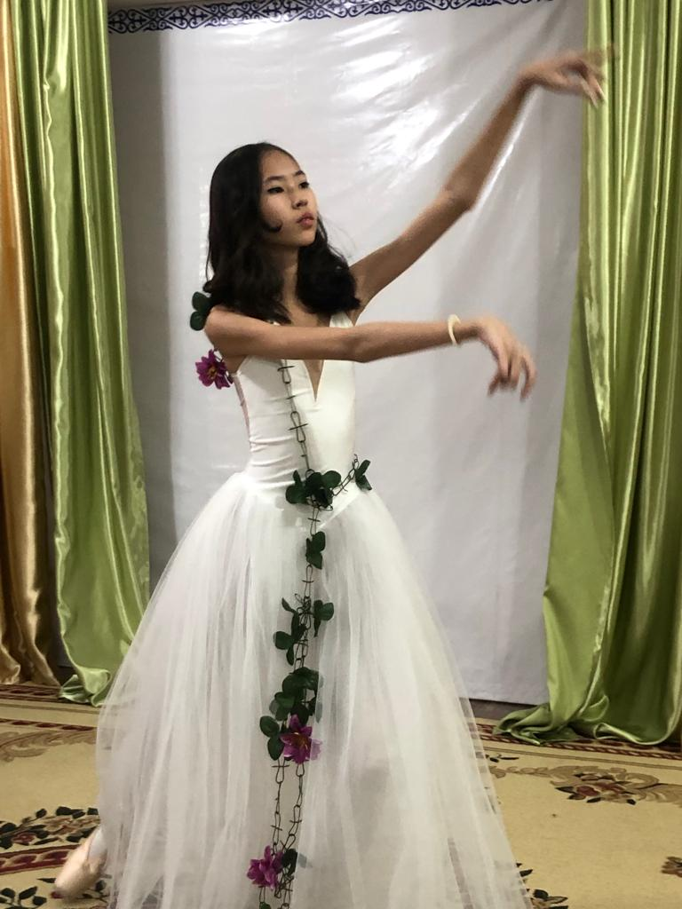
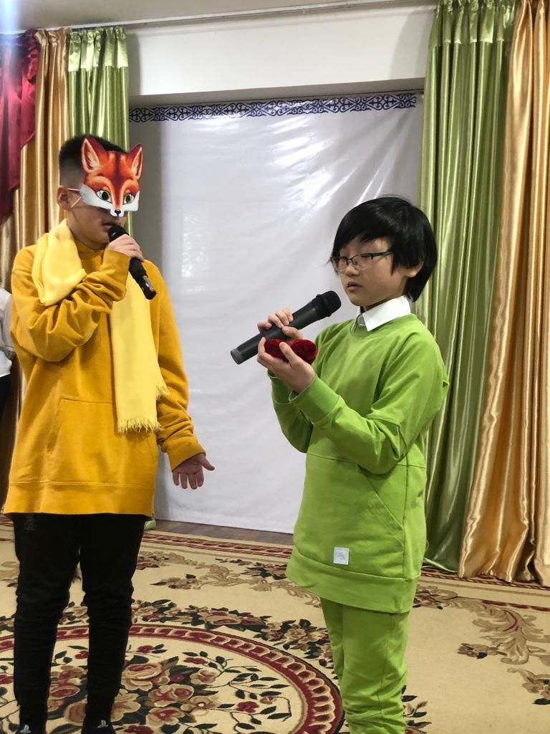
Школьный театр.
«Маленький принц»

Slide 14
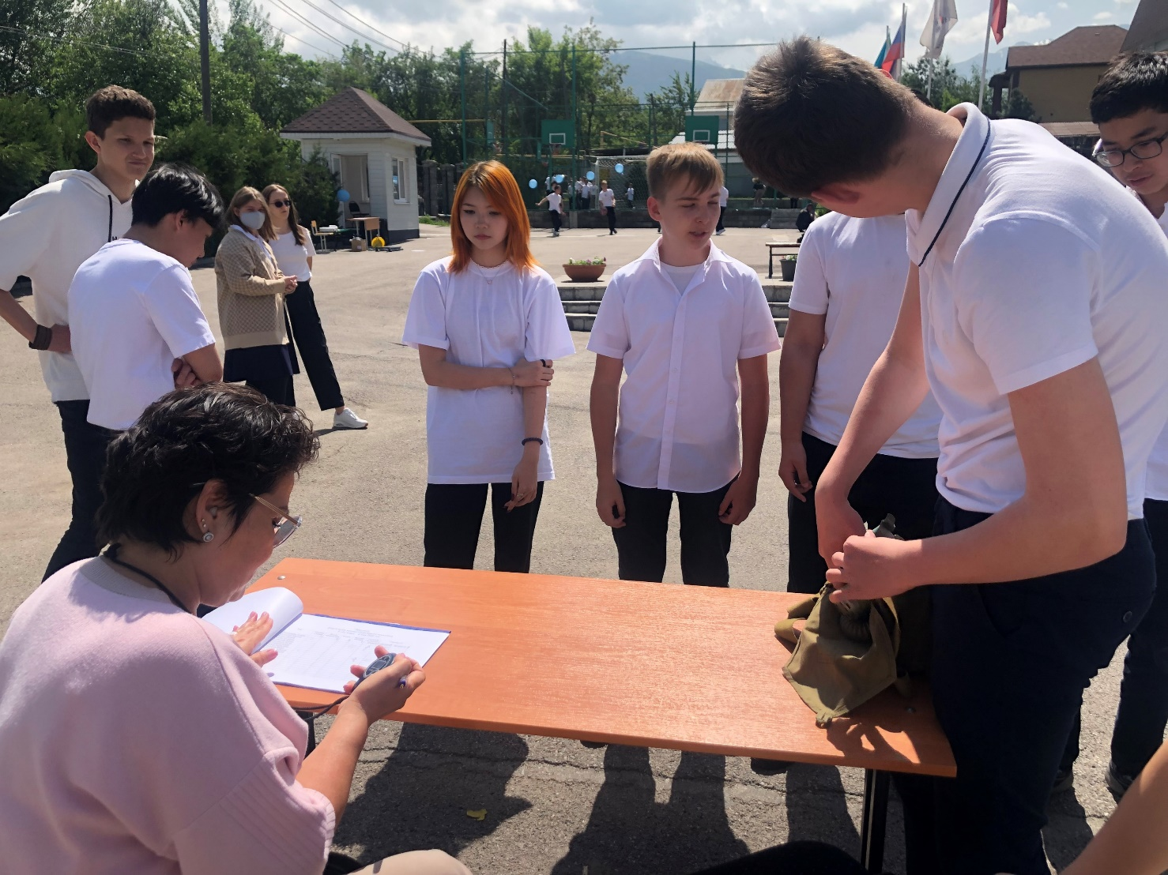
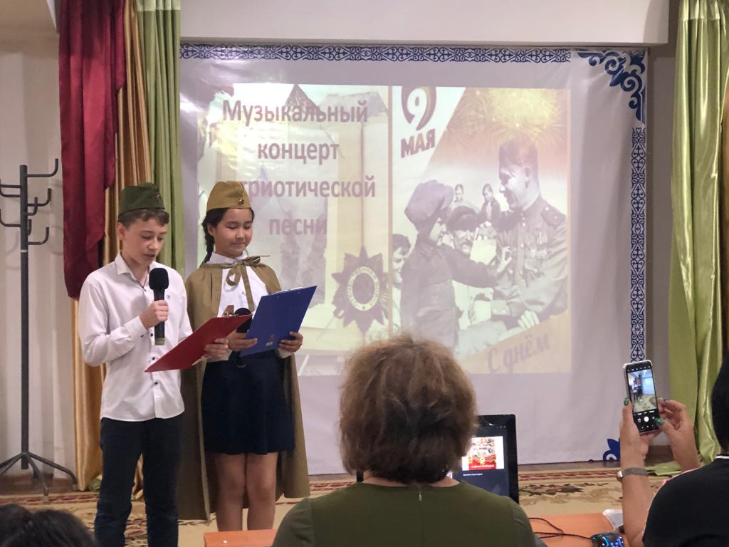
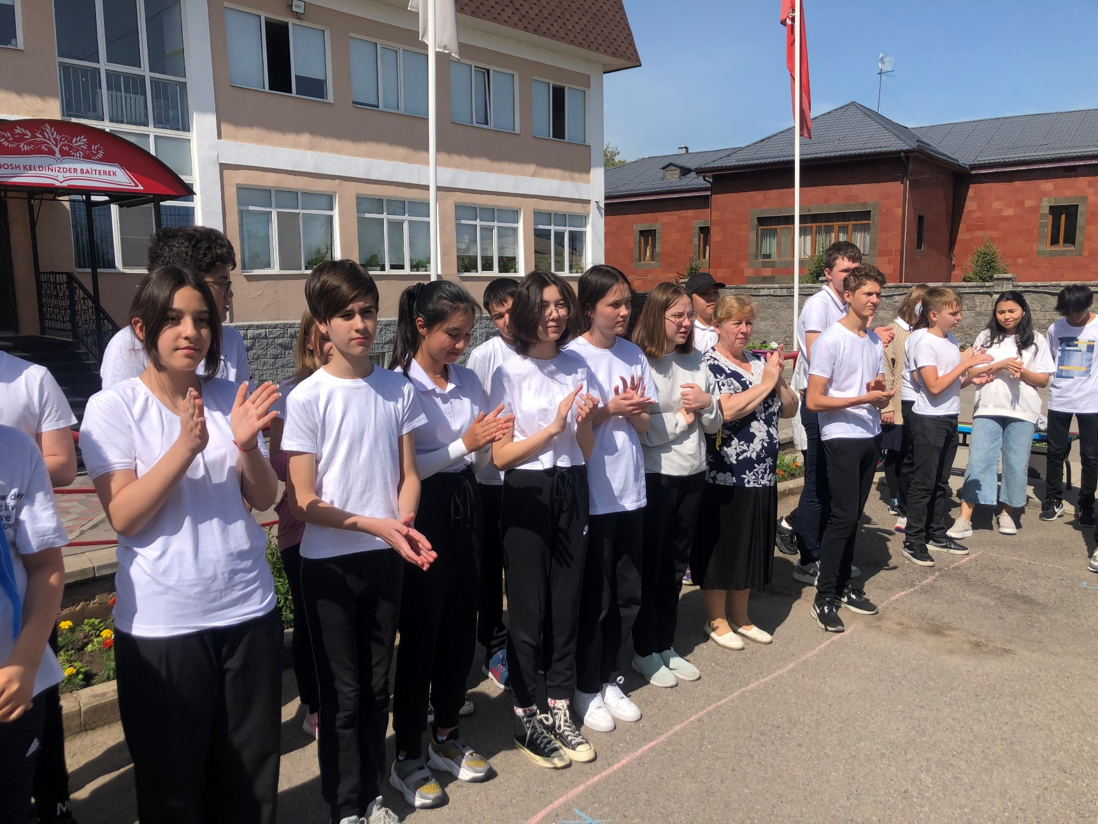
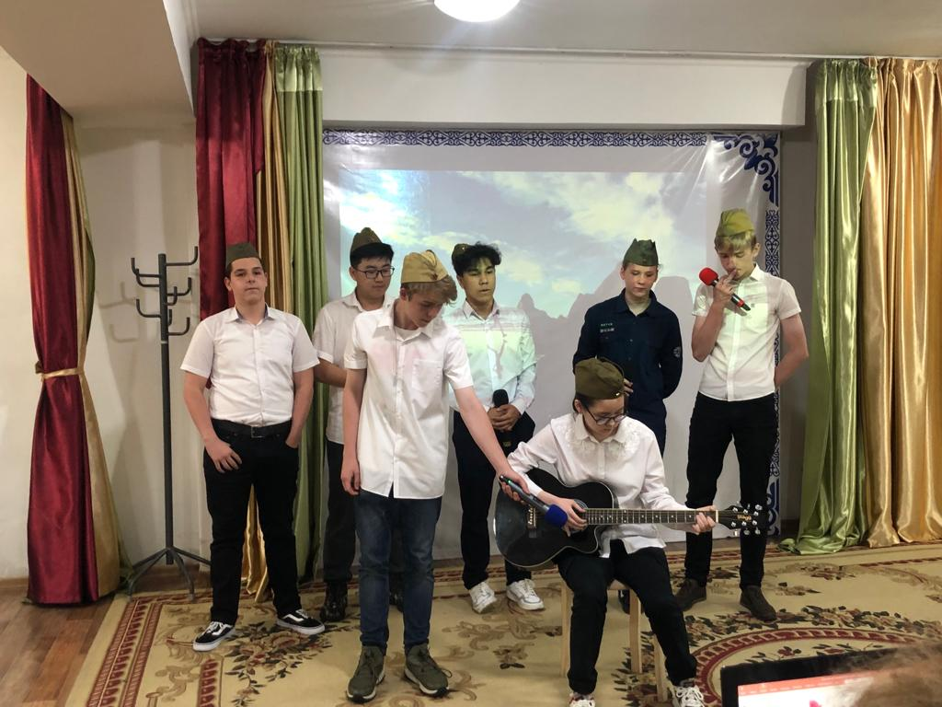
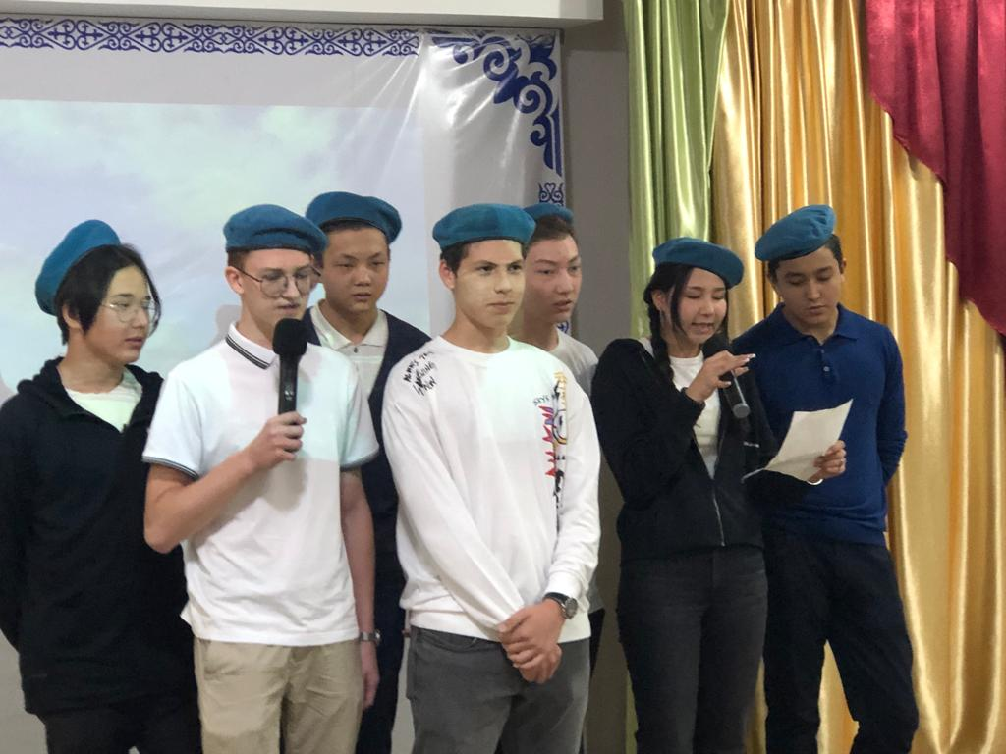
Военно-спортивный праздник и конкурс патриотической песни

Slide 15
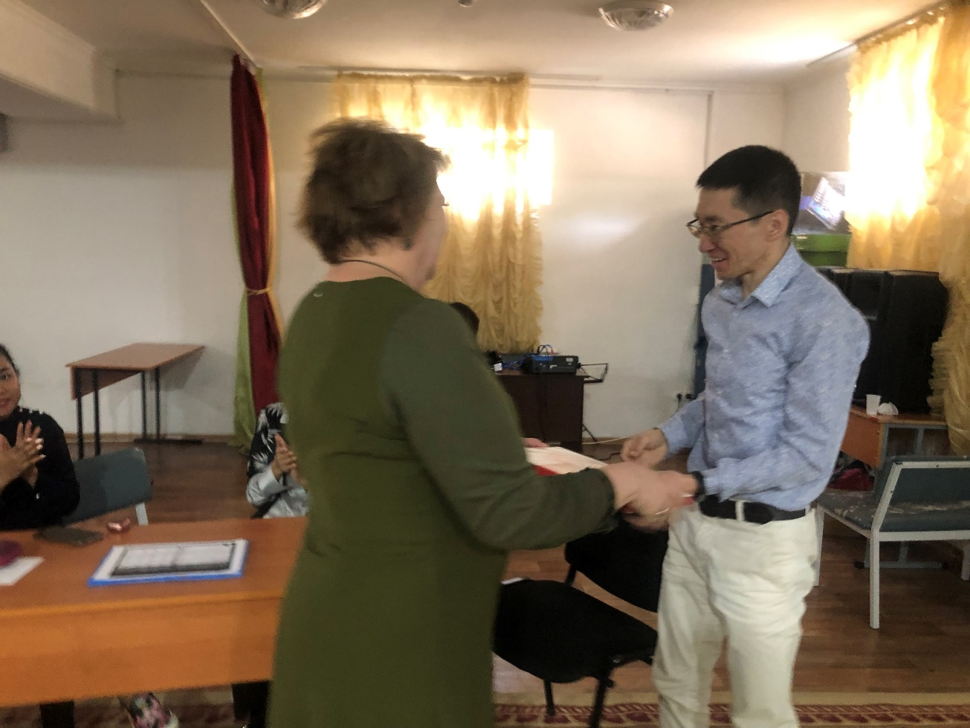
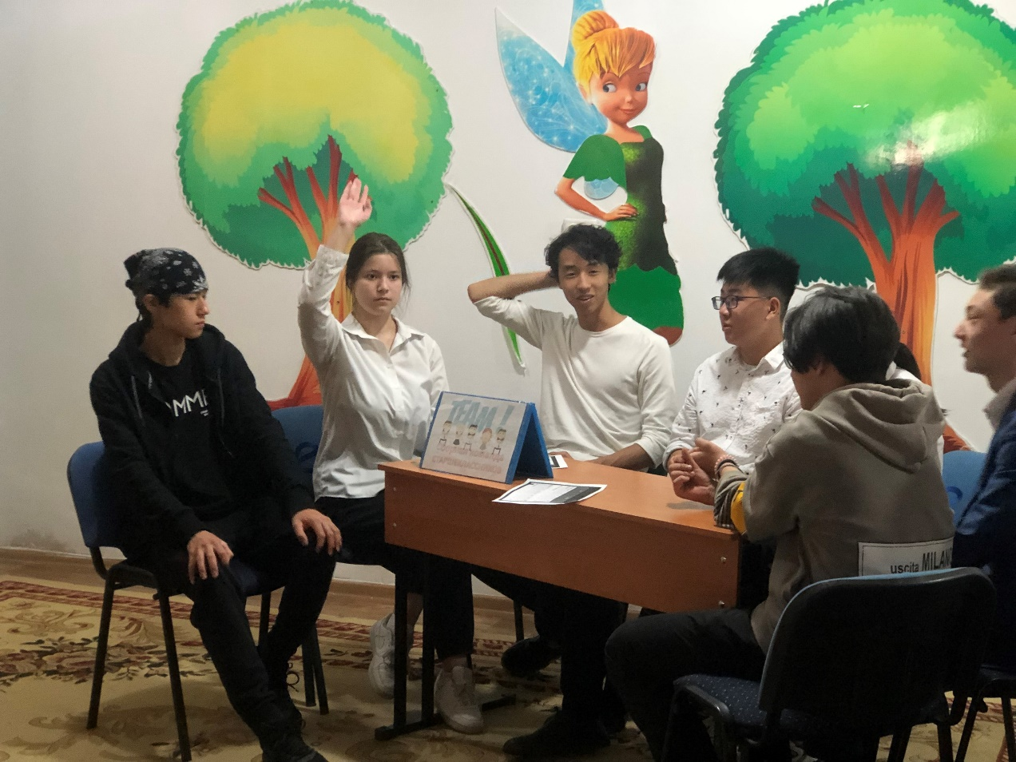
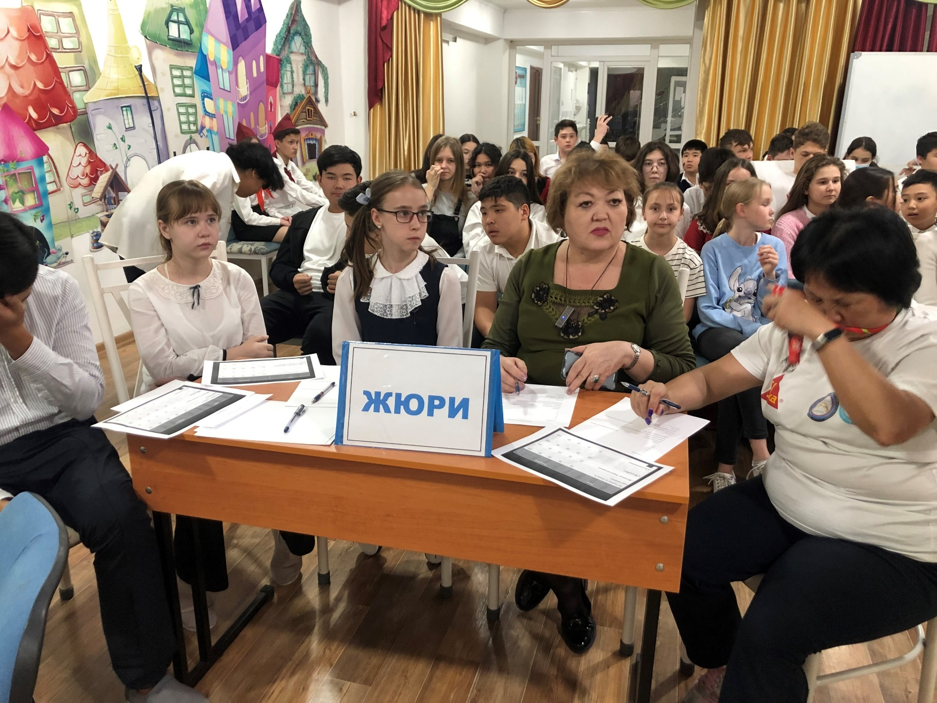
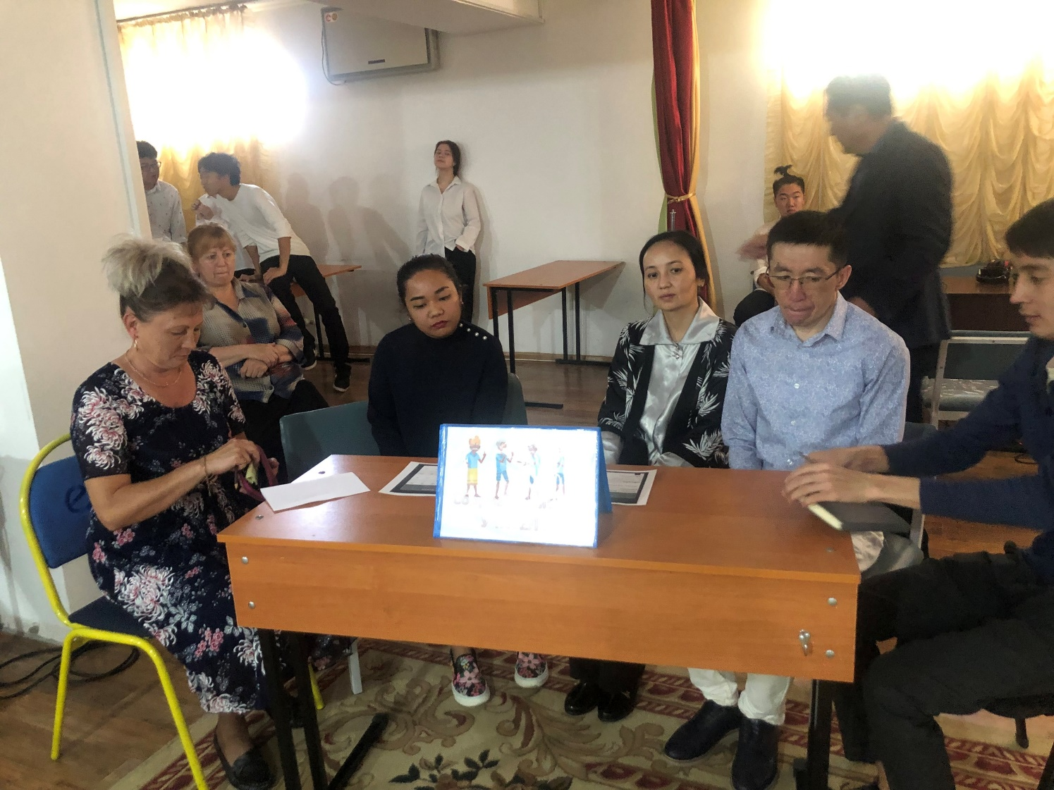
Международный день
Матери-Земли

Slide 16
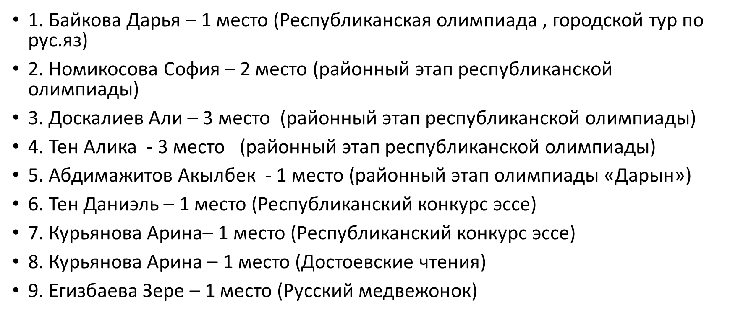
Для формирования «имиджа» школы, обмена опытом, выхода учеников школы на более высокий уровень особое значение имеет участие во внешкольных конкурсах.
Ребята, которые принимают участие в этих конкурсах, приобретают новые навыки и умения и получают возможность проявить свои таланты за пределами школы, что зачастую положительно сказывается на их дальнейшем творческом росте. В этом учебном году ученики школы активно и результативно приняли участие в следующих конкурсных мероприятиях:
10. Грозная Дарья -1 место (районная олимпиада по русскому языку)
11. Грозная Дарья - 3 место (международный конкурс «Фабрика слов»

Slide 17
Организация работы по управлению воспитательной системой на 2022-2025 уч.год
Первый уровень – стратегическое руководство (утверждение локальных актов, принятие стратегических решений) осуществляет руководитель образования.
Второй уровень – тактическое руководство (организация конкретных дел, координация проектов, планирование работы по основным ключевым делам) осуществляет заместитель руководителя.
Третий уровень – оперативное руководство (психолого-педагогическая диагностика, разработка и проведение конкретных мероприятий) осуществляют классные руководители.

Slide 18
Планирование на 2022-2023 учебный год
https://qundylyq.kz/materials/
ЦЕННОСТНО-ОРИЕНТИРОВАННОЕ ОБУЧЕНИЕ
формирование и развитие
личности на основе национальных и общечеловеческих ценностей, на развитие творческих, духовных и физических способностей личности,
развитие эмоциональной устойчивости к жизненным вызовам,
формирование прочной основы нравственности и здорового образа жизни.
Виды дополнительных заданий на каждую неделю:
1. Книга недели
2. Челлендж недели
3. Проект недели
4. Тема воспитательного часа
5. Игра с членами семьи
6. Фильмы для всей семьи
7. Поделка на неделю

Slide 19
ПЛАН на неделю:
www.qundylyq.kz
Пн Вт Ср Чт Пт Сб Вс
Спортивные
упражнения
Чтение книг
Помощь
по дому
Поступки
дня

Slide 20
КТД на 2022-2023 учебный год
1. Традиционные линейки (1 сентября, 25 мая)
2. День языков
3. День учителя
4. Праздник осени
5. День Независимости
6. Новый год
7. 8 Марта
8. Фестиваль талантов
9. День здоровья
10. День единства народа Казахстана
11. День вооруженных сил РК
12. День Победы
13. Флешмоб
14. МистерХ
15. Школьный турнир геймеров
16. Дискотеки

